Slide 1
Zentralräume Österreichs

Slide 2
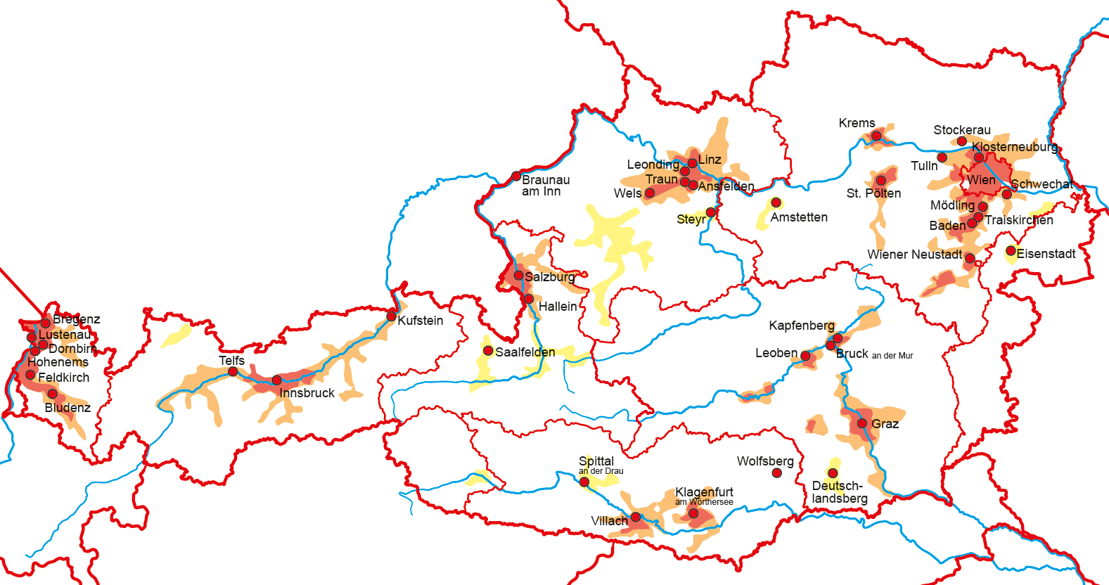
So heißen die Zentralräume Österreichs
dicht besiedelter Zentralraum
Umland eines Zentralraumes
weniger dicht besiedelter Zentralraum
4
5
6
3
1
2
8
7
►
1 Rheintal
2 Inntal (um Innsbruck)
3 Salzburger Zentralraum
4 Oberösterreichischer Zentralraum
►
5 Niederösterreichischer Zentralraum
6 Wien und Wiener Becken
7 Kärntner Zentralraum
8 Graz und Mur-Mürz-Furche
►
►
►
►
►
►

Slide 3
Hinweise zum Einsatz
Das Tafelbild bezieht sich auf das Thema „Zentren und Peripherien“ auf den Seiten 12 und 13 im Schulbuch unterwegs 3.
Es kann zur Wiederholung dienen.
Wir wünschen Ihnen einen erfolgreichen Unterricht!
Impressum
© Österreichischer Bundesverlag Schulbuch GmbH & Co. KG, Wien 2025
Karte: Freytag & Berndt, Wien
Alle Rechte vorbehalten.
www.oebv.at
Das Werk und seine Teile sind urheberrechtlich geschützt. Der Verlag gewährt das Recht des Downloads und des Einsatzes im Unterricht. Das Herauslösen, Kopieren und Bearbeiten von Daten jeder Art ist untersagt. Das Ausdrucken und Anfertigen von Kopien ist ausschließlich für den eigenen Unterrichts-gebrauch gestattet. Urhebervermerke, Seriennummern sowie sonstige der Programmidentifikation dienende Merkmale dürfen nicht entfernt oder geändert werden. Weder das Werk noch seine Teile dürfen in ein Netzwerk gestellt oder über das Internet weiter verbreitet oder veräußert werden.
Jede Nutzung in anderen als den genannten Fällen bedarf der vorherigen schriftlichen Einwilligung des Verlages.

